Slide 1




04
机器学习
Machine Learning

Slide 2

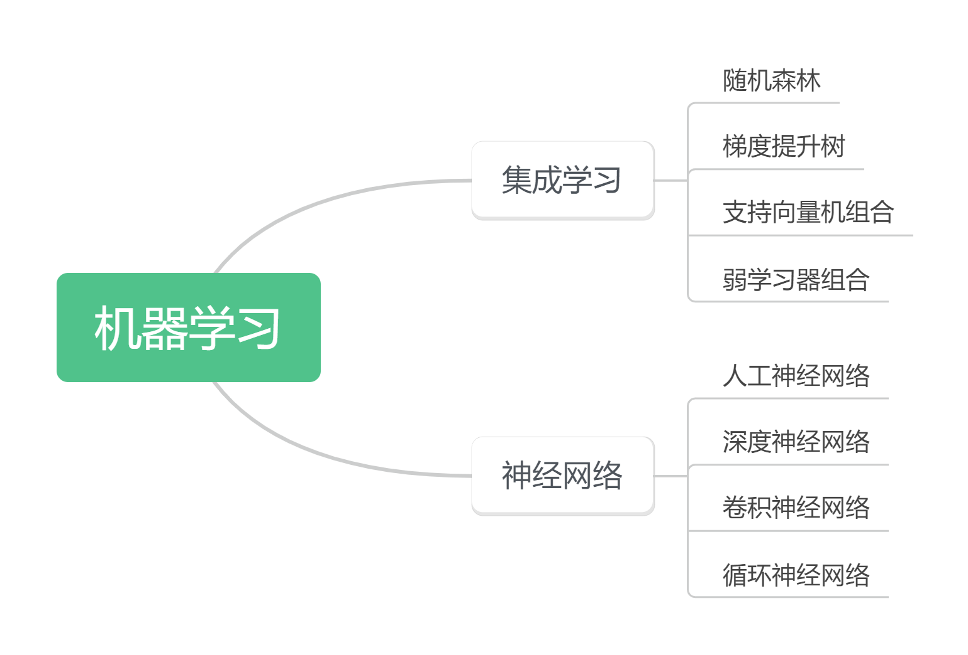
4.机器学习归
Machine Learning
机器学习的两种分支
集成学习(Ensemble Learning)是一种通过将多个学习器(如决策树、支持向量机等)结合在一起，以提高整体性能的学习方法。集成学习的主要思想是：多个学习器之间存在一定程度的不确定性和差异，这些差异可以在某种程度上抵消，从而提高整体性能。
神经网络是一种模仿人类大脑工作原理的计算模型，主要应用于图像、语音和自然语言处理等领域。神经网络由多个节点(神经元)和权重组成，节点之间通过连接和激活函数进行信息传递。

Slide 3
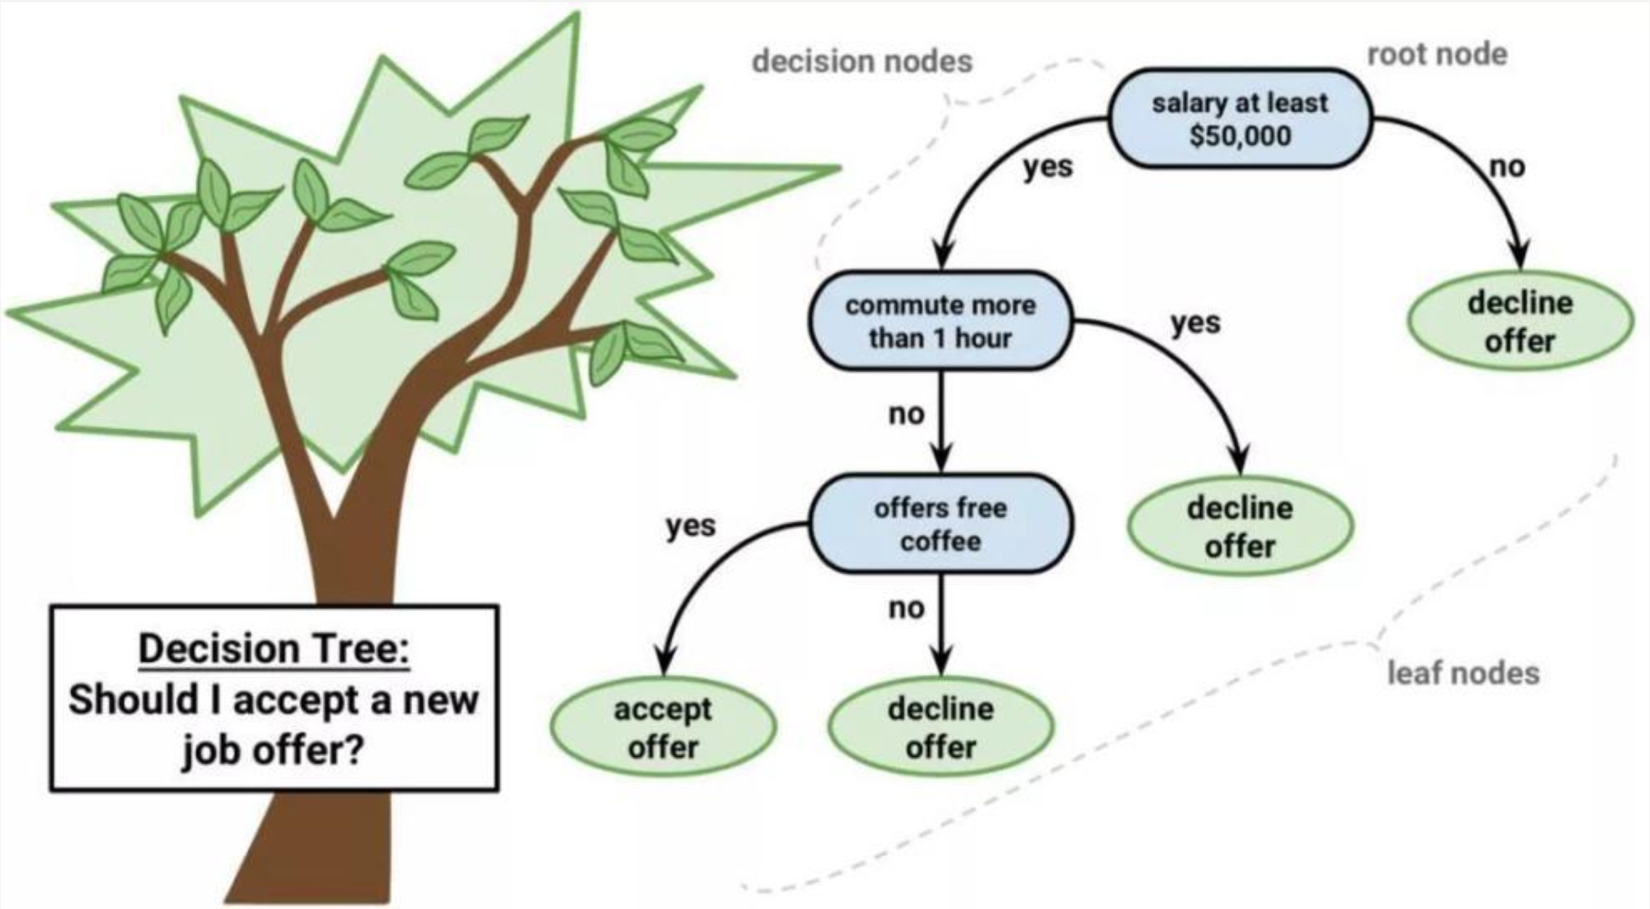
4.机器学习——决策树回归
Machine Learning
基本步骤
1.选择最佳划分属性/特征:通过某种指标(如信息增益、基尼系数)选择最佳的属性/特征来进行数据划分。
2.划分数据集:根据选择的属性/特征将数据集划分为多个子集。
3.递归构建子树:对每个子集递归地应用上述步骤，直到满足停止条件(如达到最大深度、节点中样本数量小于阈值等)为止。
决策树回归通过构建一颗树结构来对数据进行建模和预测。树的每个内部节点表示一个属性特征，每个叶节点表示一个始出值，决策树的构建过程是一个进归的过程，它通过选择最生的属性特征来进行数据划分，使得划分后子集的输出值尽可能按近真实值。

Slide 4
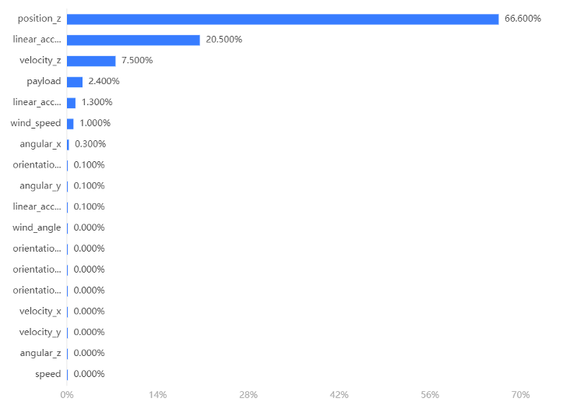
4.机器学习——决策树回归
Machine Learning
模型参数
特征重要性
参数名 | 参数值
训练用时 | 2.25s
数据切分 | 0.7
数据洗牌 | 否
交叉验证 | 否
节点分裂评价准则 | friedman_mse
特征划分点选择标准 | best
划分时考虑的最大特征比例 | None
内部节点分裂的最小样本数 | 2
叶子节点的最小样本数 | 1
叶子节点中样本的最小权重 | 0
树的最大深度 | 10
叶子节点的最大数量 | 50
节点划分不纯度的阈值 | 0
模型评估结果
 | MSE | RMSE | MAE | MAPE | R²
训练集 | 3955.48 | 62.893 | 39.092 | 45.716 | 0.927
测试集 | 8890.816 | 94.291 | 45.878 | 69.933 | 0.833
[1] Scientific Platform Serving for Statistics Professional 2021. SPSSPRO. (Version 1.0.11)[Online Application Software]. Retrieved from https://www.spsspro.com.
[2] 周志华. 机器学习[M]. 清华大学出版社, 2016.

Slide 5
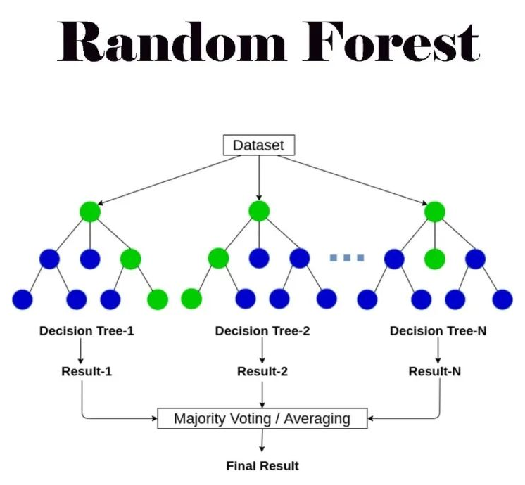
4.机器学习——随机森林回归
Machine Learning
随机森林回归是一种基于集成学习的算法，它通过构建多个决策树并将它们的预测结果进行进行平均或加权平均集成来得到最终的回归结果。
基本步骤
1.随机选择样本:从原始训练集中随机选择一部分样本，构成一个子样本集。
2.随机选择特征:对于每个决策树的每个节点，在选择最佳划分特征时，只考虑随机选择的一部分特征。
3.构建决策树:在每个子样本集上使用某种决策树算法(如CART算法)构建一棵决策树。决策树的生长过程中，通常采用递归地选择最佳划分特征，将数据集划分为不纯度最小的子集。
4.集成预测:对于新的输入样本，通过将多棵决策树的预测结果进行平均或加权平均，从而得到最终的回归结果。

Slide 6

4.机器学习——随机森林回归
Machine Learning
模型参数
特征重要性
参数名 | 参数值
训练用时 | 2min19.431s
数据切分 | 0.7
数据洗牌 | 否
交叉验证 | 否
节点分裂评价准则 | mse
划分时考虑的最大特征比例 | None
内部节点分裂的最小样本数 | 2
叶子节点的最小样本数 | 1
叶子节点中样本的最小权重 | 0
树的最大深度 | 10
叶子节点的最大数量 | 50
节点划分不纯度的阈值 | 0
决策树数量 | 100
有放回采样 | true
袋外数据测试 | false
模型评估结果
 | MSE | RMSE | MAE | MAPE | R²
训练集 | 3596.81 | 59.973 | 38.092 | 35.823 | 0.934
测试集 | 8205.781 | 90.586 | 46.624 | 39.803 | 0.846
[1] Scientific Platform Serving for Statistics Professional 2021. SPSSPRO. (Version 1.0.11)[Online Application Software]. Retrieved from https://www.spsspro.com.
[2] 周志华. 机器学习[M]. 清华大学出版社, 2016.

Slide 7
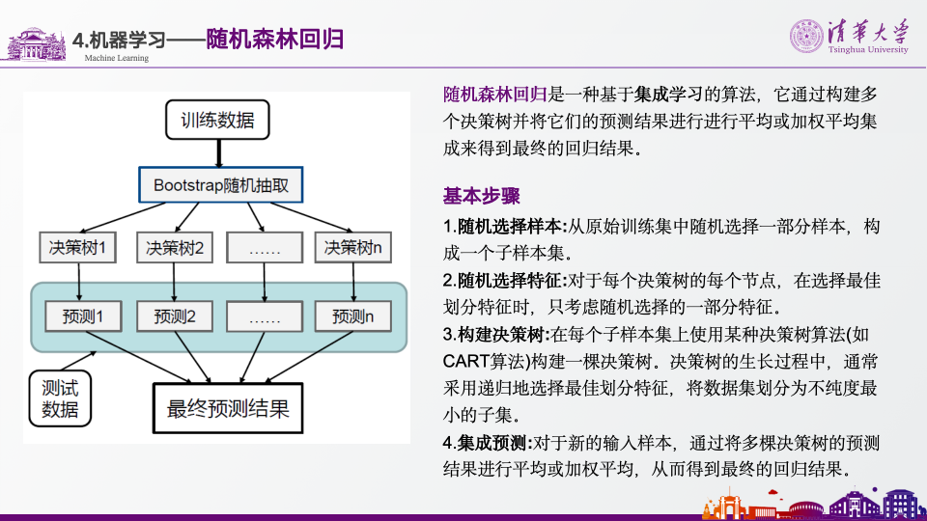
4.机器学习——extra_tree回归
Machine Learning
Extra-Trees是由PiereGeuts等人于2006年提出。该算法与随机森林算法十分相似，都是由许多决策树构成。但该算法与随机森林有两点主要的区别：
1、随机森林应用的是Bagging模型，而ET是使用所有的训练样本得到每棵决策树，也就是每棵决策树应用的是相同的全部训练样本;
2、随机森林是在一个随机子集内得到最佳分叉属性，而ET是完全随机的得到分叉值，从而实现对决策树进行分叉的。

Slide 8
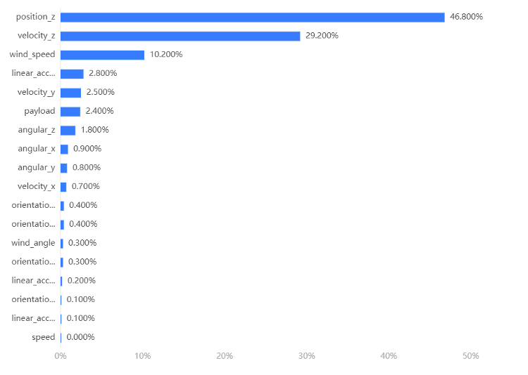
4.机器学习——extra_tree回归
Machine Learning
模型参数
特征重要性
参数名 | 参数值
训练用时 | 10.365s
数据切分 | 0.7
数据洗牌 | 否
交叉验证 | 否
节点分裂评价准则 | mse
划分时考虑的最大特征比例 | None
内部节点分裂的最小样本数 | 2
叶子节点的最小样本数 | 1
叶子节点中样本的最小权重 | 0
树的最大深度 | 10
叶子节点的最大数量 | 50
节点划分不纯度的阈值 | 0
决策树数量 | 100
有放回采样 | true
袋外数据测试 | false
模型评估结果
 | MSE | RMSE | MAE | MAPE | R²
训练集 | 4509.406 | 67.152 | 45.764 | 31.865 | 0.917
测试集 | 5388.162 | 73.404 | 47.175 | 32.077 | 0.899
[1] Scientific Platform Serving for Statistics Professional 2021. SPSSPRO. (Version 1.0.11)[Online Application Software]. Retrieved from https://www.spsspro.com.
[2] PIERRE G，DAMIEN E，LOUIS W. Extremely randomized trees[J].Machine Learning，2006，63(1):3－42.

Slide 9
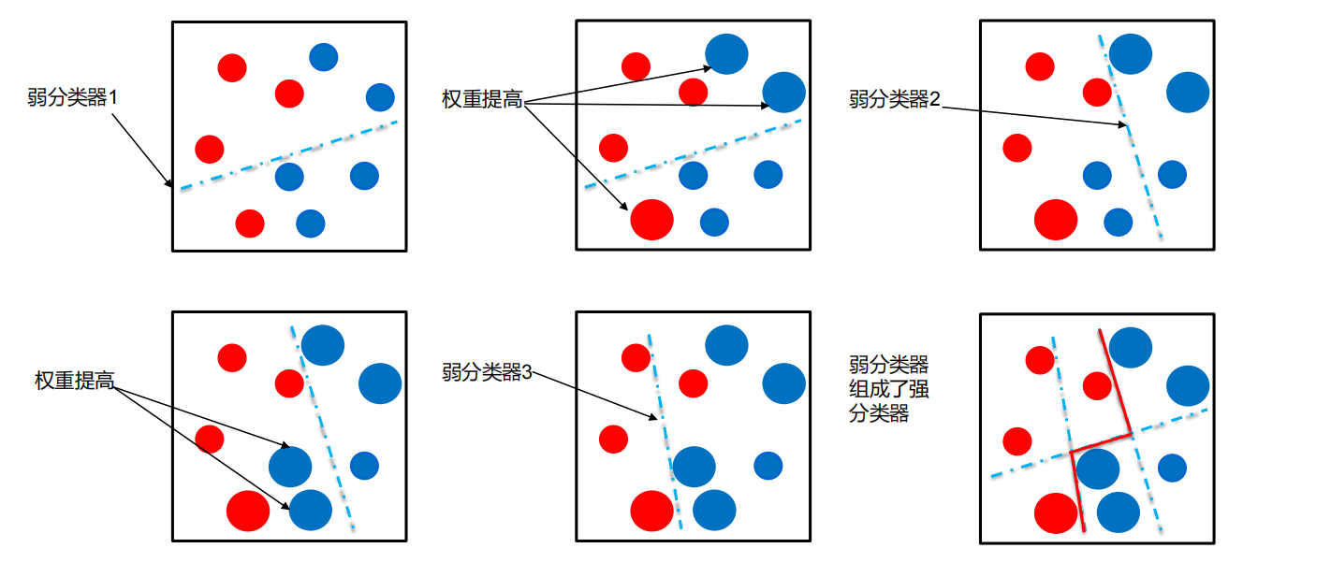
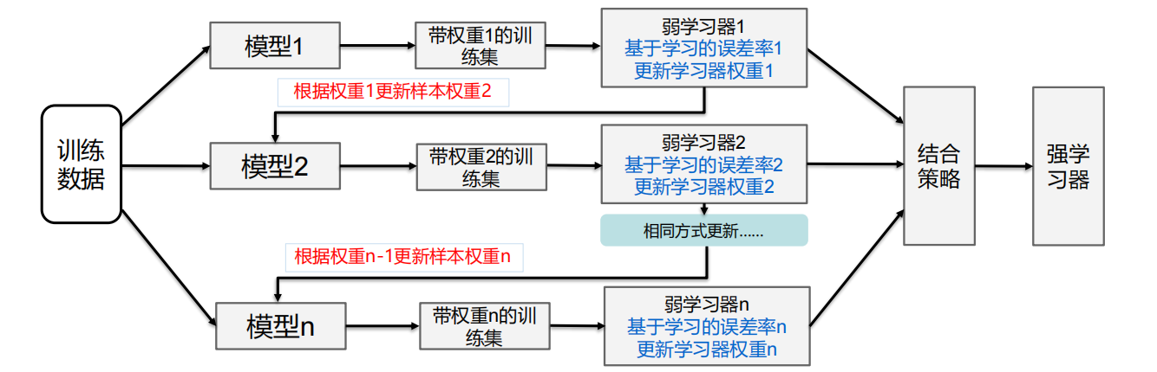
4.机器学习——Adaboost回归
Machine Learning
Adaboost是一种迭代算法，其核心思想是针对同一个训练集训练不同的分类器（弱分类器），然后把这些弱分类器集合起来，构成一个更强的最终分类器（强分类器）。
基本步骤
（1）初始化训练样本的权值分布，每个样本具有相同权重；
（2）训练弱分类器，如果样本分类正确，则在构造下一个训练集中，它的权值就会被降低；反之提高。用更新过的样本集去训练下一个分类器；
（3）将所有弱分类组合成强分类器，各个弱分类器的训练过程结束后，加大分类误差率小的弱分类器的权重，降低分类误差率大的弱分类器的权重。

Slide 10
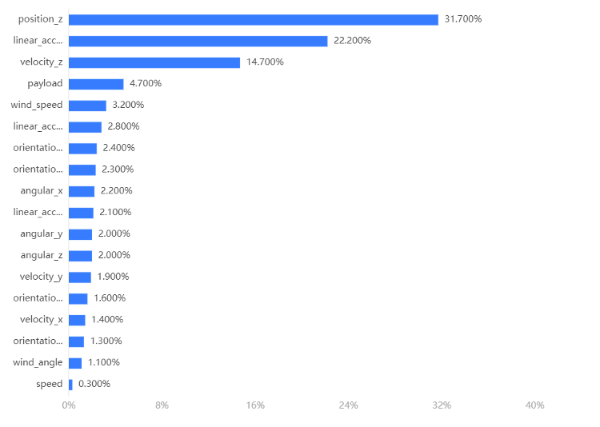
4.机器学习——Adaboost回归
Machine Learning
模型参数
特征重要性
参数名 | 参数值
训练用时 | 8min20.052s
数据切分 | 0.7
数据洗牌 | 否
交叉验证 | 否
基分类器数量 | 100
损失函数 | linear
基分类器 | 决策树分类器
学习率 | 1
模型评估结果
 | MSE | RMSE | MAE | MAPE | R²
训练集 | 0.457 | 0.676 | 0.134 | 2714607095895044 | 1
测试集 | 7166.368 | 84.654 | 39.738 | 6711271907907767 | 0.865
[1] Scientific Platform Serving for Statistics Professional 2021. SPSSPRO. (Version 1.0.11)[Online Application Software]. Retrieved from https://www.spsspro.com.
[2] 周志华. 机器学习[M]. 清华大学出版社, 2016.

Slide 11
4.机器学习——GBDT回归
Machine Learning
GBDT，全名叫梯度提升决策树，是一种迭代的决策树算法又叫 MART(Multiple Additive Regression Tree)，它通过构造一组弱的学习器(树)，并把多棵决策树的结果累加起来作为最终的预测输出。该算法将决策树与集成思想进行了有效的结合。
30岁
预测
20岁
原理
计算残差
1.所有弱分类器的结果相加等于预测值。
2.每次都以当前预测为基准，下一个弱分类器去拟合误差函数对预测值的残差(预测值与真实值之间的误差)。
3.GBDT的弱分类器使用的是树模型。
10岁
预测
6岁
20+6+3+1=30
计算残差
4岁
预测
3岁
计算残差
1岁
预测
1岁

Slide 12
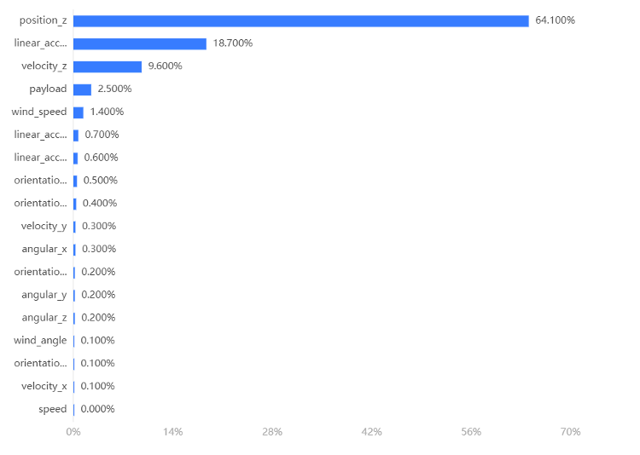
4.机器学习——GBDT回归
Machine Learning
模型参数
特征重要性
参数名 | 参数值
训练用时 | 3min51.291s
数据切分 | 0.7
数据洗牌 | 否
交叉验证 | 否
损失函数 | friedman_mse
节点分裂评价准则 | friedman_mse
基学习器数量 | 100
学习率 | 0.1
无放回采样比例 | 1
划分时考虑的最大特征比例 | None
内部节点分裂的最小样本数 | 2
叶子节点的最小样本数 | 1
叶子节点中样本的最小权重 | 0
树的最大深度 | 10
叶子节点的最大数量 | 50
节点划分不纯度的阈值 | 0
模型评估结果
 | MSE | RMSE | MAE | MAPE | R²
训练集 | 1941.188 | 44.059 | 28.458 | 71.078 | 0.964
测试集 | 6409.956 | 80.062 | 39.923 | 102.043 | 0.88
[1] Scientific Platform Serving for Statistics Professional 2021. SPSSPRO. (Version 1.0.11)[Online Application Software]. Retrieved from https://www.spsspro.com.
[2] 周志华. 机器学习[M]. 清华大学出版社, 2016.

Slide 13
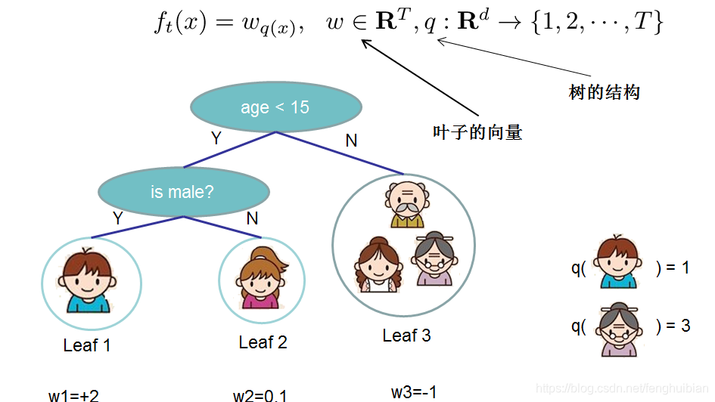
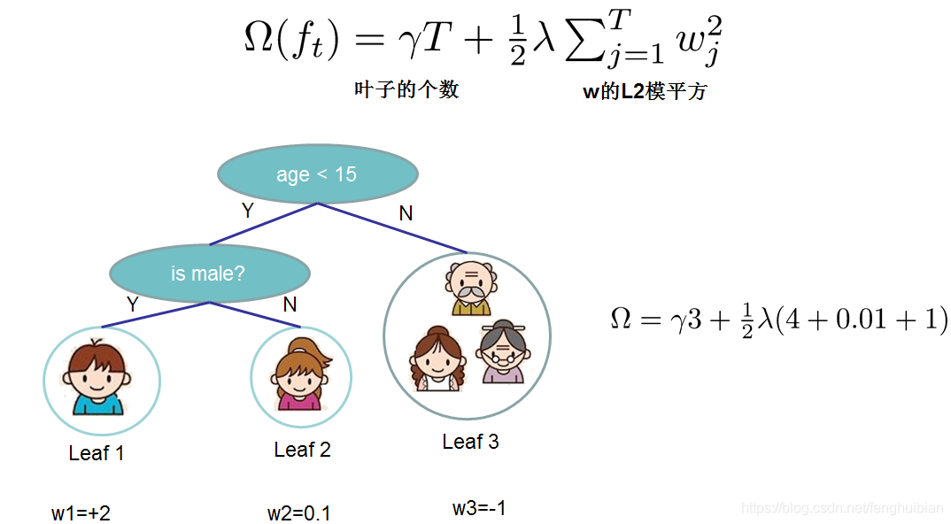
4.机器学习——XGboost回归
Machine Learning
XGBoost的目标是通过优化一个加权的损失函数来提升模型的性能。XGBoost的目标函数可以分为两部分：
损失函数：衡量模型在训练数据上的误差。
正则化项：为了防止过拟合，通常包括树的复杂度（如树的深度、叶节点的数量等），有助于提高模型的泛化能力。
(1)训练过程：从目标函数出发，推导出“每个叶子节点应该赋予的权值””分裂节点后的信息增益"以及”特征值重要性排序函数“。每棵树是通过“贪婪算法”构建的，即在每个节点选择一个分裂特征来最大化增益。使用”加权分位法”计算分裂点，并且对应叶子节点的权值就由上述的“每个叶子节点应该赋予的权值”给出。
不断进行上述算法，直至所有特征都被使用或者已经达到限定的层数，则完整的决策树构建完成。
(2)测试过程：将输入的特征依次输入XGBoost的每棵决策树。每棵决策树的相成节点都有对应的预测权值w、将"在每一棵决策树中的预测权值”全部相加，最大者作为最后的预测结果

Slide 14
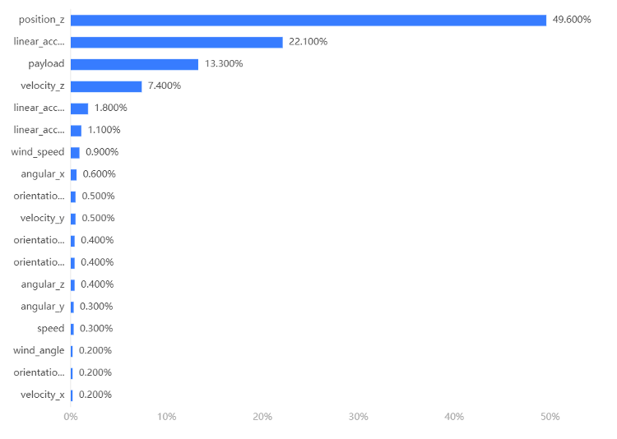
4.机器学习——XGboost回归
Machine Learning
模型参数
特征重要性
参数名 | 参数值
训练用时 | 27.79s
数据切分 | 0.7
数据洗牌 | 否
交叉验证 | 否
基学习器 | gbtree
基学习器数量 | 100
学习率 | 0.1
L1正则项 | 0
L2正则项 | 1
样本征采样率 | 1
树特征采样率 | 1
节点特征采样率 | 1
叶子节点中样本的最小权重 | 0
树的最大深度 | 10
模型评估结果
 | MSE | RMSE | MAE | MAPE | R²
训练集 | 1109.188 | 33.304 | 21.926 | 82.58 | 0.98
测试集 | 7776.531 | 88.185 | 42.029 | 1348.165 | 0.854
[1] Scientific Platform Serving for Statistics Professional 2021. SPSSPRO. (Version 1.0.11)[Online Application Software]. Retrieved from https://www.spsspro.com.
[2] Chen T , Guestrin C . XGBoost: A Scalable Tree Boosting System[J]. ACM, 2016.

Slide 15
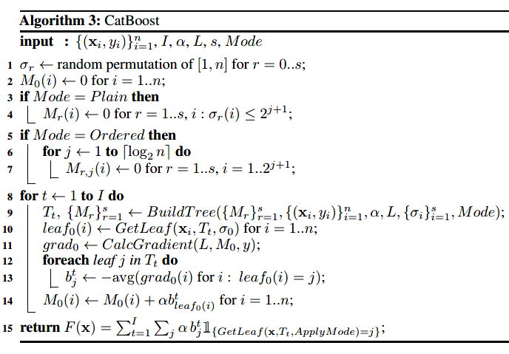
4.机器学习——catboost回归
Machine Learning
算法特点
自动处理分类特征:CatBoost内置了对分类特征的支持，自动进行高效的编码和处理无需手动进行独热编码等预处理
高效的处理能力:CatBoost 能够高效处理大规模数据集，同时提供快速的训练速度
避免过拟合:通过内置的正则化和其他防护机制，CatBoost 能够有效避免模型过拟合
易于使用:提供了简单易用的接口，便于集成到各种数据科学工作流中。
支持 GPU 加速:在大规模数据集上，CatBoost 提供了 GPU加速选项，进一步提升训练速度。
CatBoost，是一种基于梯度提升的决策树算法，专为处理带有分类特征的数据而设计。

Slide 16
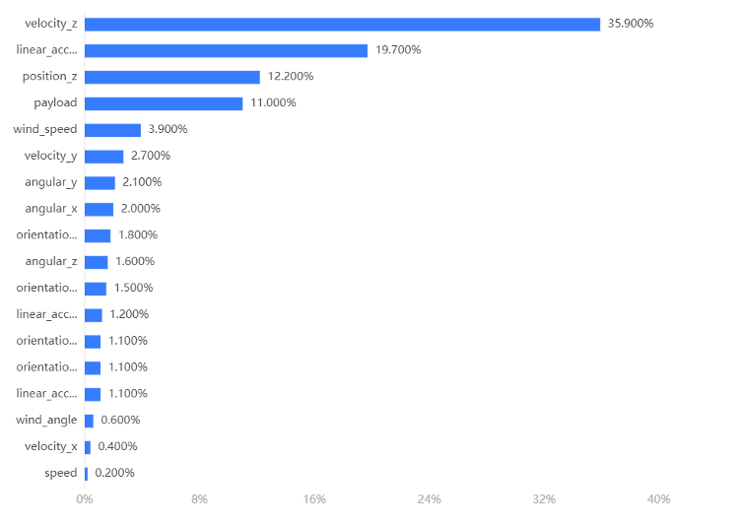
4.机器学习——catboost回归
Machine Learning
模型参数
特征重要性
参数名 | 参数值
训练用时 | 5.811s
数据切分 | 0.7
数据洗牌 | 否
交叉验证 | 否
迭代次数 | 100
学习率 | 0.1
L2正则项 | 1
树的最大深度 | 10
过拟合检测阈值 | 0
达成优化以后继续迭代的次数 | 20
模型评估结果
 | MSE | RMSE | MAE | MAPE | R²
训练集 | 2193.007 | 46.83 | 30.137 | 1062.103 | 0.96
测试集 | 2790.356 | 52.824 | 33.262 | 68.914 | 0.948
[1] Scientific Platform Serving for Statistics Professional 2021. SPSSPRO. (Version 1.0.11)[Online Application Software]. Retrieved from https://www.spsspro.com.
[2] Dorogush A V , Ershov V , Gulin A . CatBoost: gradient boosting with categorical features support[J]. 2018.

Slide 17
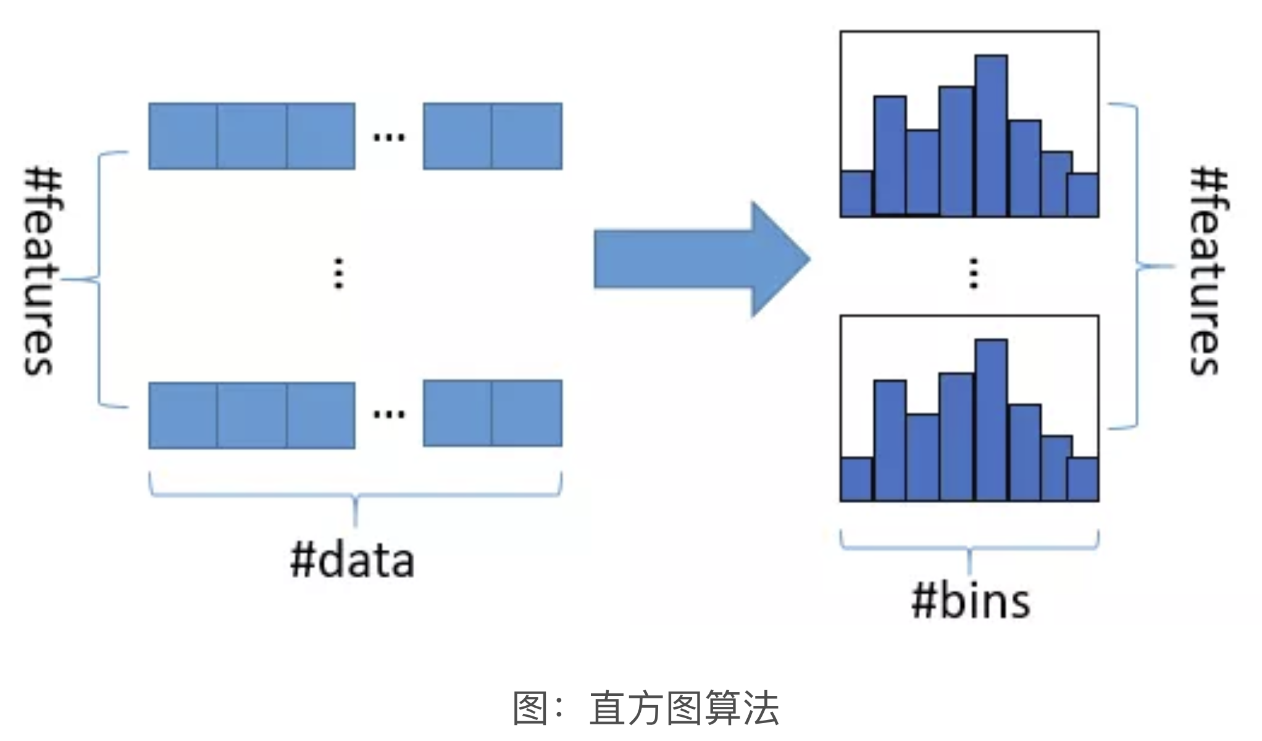
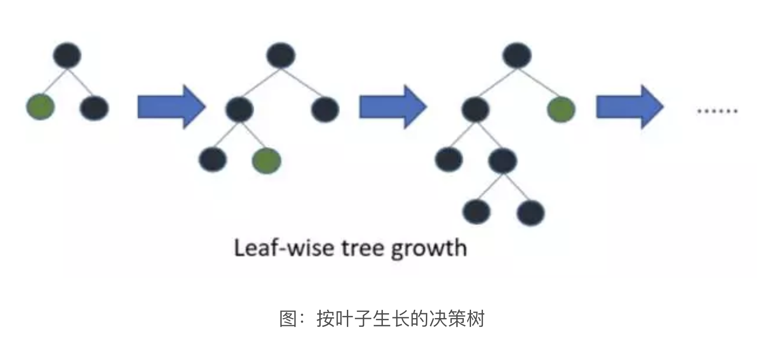
4.机器学习——lightgbm回归
Machine Learning
LightGBM（Light Gradient Boosting Machine）是一个实现GBDT算法的框架，支持高效率的并行训练，并且具有更快的训练速度、更低的内存消耗、更好的准确率、支持分布式可以快速处理海量数据等优点。
lightGBM在传统的GBDT算法上进行了如下优化：
基于Histogram的决策树算法
单边梯度采样 Gradient-based One-Side Sampling(GOSS)
互斥特征捆绑 Exclusive Feature Bundling(EFB)
带深度限制的Leaf-wise的叶子生长策略
直接支持类别特征(Categorical Feature)
支持高效并行
Cache命中率优化

Slide 18
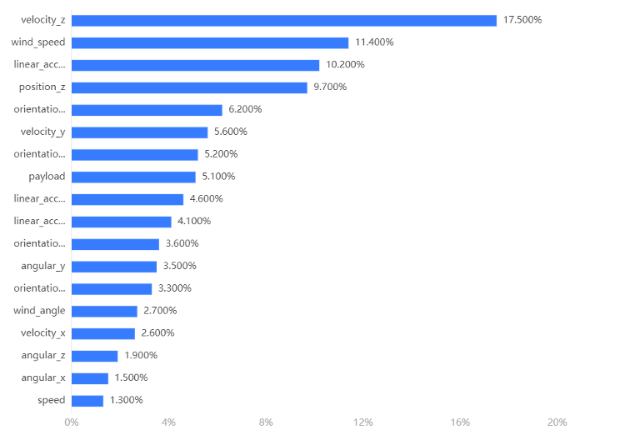
4.机器学习——lightgbm回归
Machine Learning
模型参数
特征重要性
参数名 | 参数值
训练用时 | 1.148s
数据切分 | 0.7
数据洗牌 | 否
交叉验证 | 否
基学习器 | gbdt
基学习器数量 | 100
学习率 | 0.1
L1正则项 | 0
L2正则项 | 1
样本征采样率 | 1
树特征采样率 | 1
节点分裂阈值 | 0
叶子节点中样本的最小权重 | 0
树的最大深度 | 10
叶子节点最小样本数 | 10
模型评估结果
 | MSE | RMSE | MAE | MAPE | R²
训练集 | 2191.132 | 46.81 | 29.979 | 97.87 | 0.96
测试集 | 5658.524 | 75.223 | 38.87 | 65.342 | 0.894
[1] Scientific Platform Serving for Statistics Professional 2021. SPSSPRO. (Version 1.0.11)[Online Application Software]. Retrieved from https://www.spsspro.com.
[2] Meng Q . LightGBM: A Highly Efficient Gradient Boosting Decision Tree. 2018.

Slide 19
4.机器学习
Machine Learning
 | MSE |  | RMSE |  | MAE |  | MAPE |  | R²
 | 训练集 | 测试集 | 训练集 | 测试集 | 训练集 | 测试集 | 训练集 | 测试集 | 训练集 | 测试集
线性回归 | 30158.021 | 30121.419 | 173.661 | 173.555 | 147.63 | 145.553 | 48.436 | 47.604 | 0.445 | 0.434
lightgbm | 2191.132 | 5658.524 | 46.81 | 75.223 | 29.979 | 38.87 | 97.87 | 65.342 | 0.96 | 0.894
xgboost | 1109.188 | 7776.531 | 33.304 | 88.185 | 21.926 | 42.029 | 82.58 | 1348.165 | 0.98 | 0.854
bp神经网络 | 32779.032 | 33501.924 | 181.05 | 183.035 | 152.698 | 150.931 | 49.16 | 46.894 | 0.397 | 0.371
catboost | 2193.007 | 2790.356 | 46.83 | 52.824 | 30.137 | 33.262 | 1062.103 | 68.914 | 0.96 | 0.948
extra tree | 4509.406 | 5388.162 | 67.152 | 73.404 | 45.764 | 47.175 | 31.865 | 32.077 | 0.917 | 0.899
gbdt | 1941.188 | 6409.956 | 44.059 | 80.062 | 28.458 | 39.923 | 71.078 | 102.043 | 0.964 | 0.88
adaboost | 0.457 | 7166.368 | 0.676 | 84.654 | 0.134 | 39.738 | 2.71461E+15 | 6.71127E+15 | 1 | 0.865
随机森林 | 3596.81 | 8205.781 | 59.973 | 90.586 | 38.092 | 46.624 | 35.823 | 39.803 | 0.934 | 0.846
决策树 | 3955.48 | 8890.816 | 62.893 | 94.291 | 39.092 | 45.878 | 45.716 | 69.933 | 0.927 | 0.833
MSE(均方误差):预测值与实际值之差平方的期望值。
RMSE(均方根误差):为MSE的平方根。
MAE(平均绝对误差): 绝对误差的平均值，能反映预测值误差的实际情况。
MAPE(平均绝对百分比误差):是 MAE 的变形，它是一个百分比值。
R2:将预测值跟只使用均值的情况下相比。

Slide 20
4.机器学习——小结
Machine Learning
机器学习方法：机器学习方法比传统的线性回归方法效果更佳。
集成学习方法：集成学习在训练效率和模型效果上均优于BP神经网络。
不同的集成学习方法：支持向量机不适用于处理该问题；在计算时间充足的情况下， cat boost、extra tree 和 lightgbm 在处理本问题上效果更好；而考虑到训练用时，改良的GBDT算法（lightgbm、catboost和XGboost）的训练速度明显更快（30s以内）。
垂直方向的飞行数据（位置、速度、加速度）在各种模型中具有更高的重要性，对功率的影响较大；其次是载荷和风速。
较大量的数据（10w行以上）可以提升模型性能并避免过拟合。

Slide 21

清华大学
谢谢大家观看！
Thank you for watching
汇报人：XXX
学院：xxxx

